Slide 1
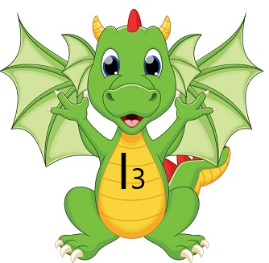
I РАЗРЕД
ИДЕЈА интернет

Slide 2
Учимо слова
Уу
Жж
Ћћ
Аа
Хх
Цц
Њњ
Сс
Мм
Љљ
Гг
Кк
Бб
Ии
Вв
Зз
Шш
Фф
Лл
Тт
Нн
Ее
Џџ
Ђђ
Чч
Кк
Оо
Пп
Дд
Јј
Рр

Slide 3
Велико и мало слово Е е
ексер
еским
хлеб
млеко
шешир
дугме
сунце
банане

Slide 4
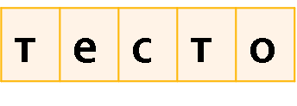
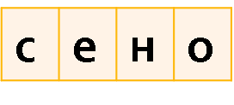
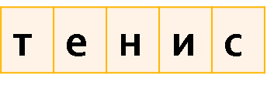
Читај уназад и напиши речи.
отсет
онес
синет

Slide 5
Е
Е е
е
Е
е

Slide 6
Препиши следеће реченице.
Ема меси тесто.
Нена нема тенис.
Ена мете стан.
Мане ми смета.

